Slide 1
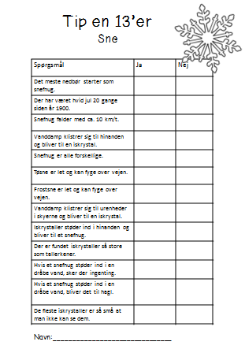
Tip en 13’er
Sne

Slide 2
Vejledning
Fagligt område: Sne, snefnug og iskrystaller. Brug denne tip en 13’er som en evaluering, på hvor meget eleverne har fået med sig, fra emnet. Du kan måske bruge den både før og efter gennemgang af emnet, for at se hvor meget mere eleverne kan huske.
Forberedelse: Print s 3 på papir og uddel til dine elever. Rettearket på side 4 kan evt. printes på overhed-plastik, så de bare kan ligge den henover deres svarark, for at tjekke rigtige og forkerte.
De fleste spørgsmål tager udgangspunkt i ”teori” fra clioonline.
Antallet af hvid jul kan søges efter på nettet – her er et bud: https://www.dmi.dk/laer-om/temaer/vejr/hvid-jul-i-danmark/

Slide 3
Tip en 13’er
Sne
Spørgsmål | Ja | Nej
Det meste nedbør starter som snefnug.
Der har været hvid jul 20 gange siden år 1900.
Snefnug falder med ca. 10 km/t.
Vanddamp klistrer sig til hinanden og bliver til en iskrystal.
Snefnug er alle forskellige.
Tøsne er let og kan fyge over vejen.
Frostsne er let og kan fyge over vejen.
Vanddamp klistrer sig til urenheder i skyerne og bliver til en iskrystal.
Iskrystaller støder ind i hinanden og bliver til et snefnug.
Der er fundet iskrystaller så store som tallerkener.
Hvis et snefnug støder ind i en dråbe vand, sker der ingenting.
Hvis et snefnug støder ind i en dråbe vand, bliver det til hagl.
De fleste iskrystaller er så små at man ikke kan se dem.
Navn:_______________________________

Slide 4
Tip en 13’er
Sne - RETTEARK
Spørgsmål | Ja | Nej
Det meste nedbør starter som snefnug.
Der har været hvid jul 20 gange siden år 1900.
Snefnug falder med ca. 10 km/t.
Vanddamp klistrer sig til hinanden og bliver til en iskrystal.
Snefnug er alle forskellige.
Tøsne er let og kan fyge over vejen.
Frostsne er let og kan fyge over vejen.
Vanddamp klistrer sig til urenheder i skyerne og bliver til en iskrystal.
Iskrystaller støder ind i hinanden og bliver til et snefnug.
Der er fundet iskrystaller så store som tallerkener.
Hvis et snefnug støder ind i en dråbe vand, sker der ingenting.
Hvis et snefnug støder ind i en dråbe vand, bliver det til hagl.
De fleste iskrystaller er så små at man ikke kan se dem.
Navn:_______________________________

Slide 5
Udgivelse
Tak for at du har hentet mit materiale! Jeg håber du og dine elever vil synes om det.
Dette materiale er udarbejdet af Anna Skjødt Rye Olesen.
Materialet indeholder 5 sider med 1 tip en 13’er ark til dine elever og 1 retteark.
Credits på fonte og clip art til:
http://rowdyinroom300.blogspot.dk/2012/09/some-new-fonts.html

